Slide 1
Речевое развитие как одно из направлений развития и образования детей.
Воспитатель Бахилова А.В.
МАДОУ «Детский сад «Белочка» села Новая Таволжанка
Шебекинского района Белгородской области».

Slide 2
ЦЕЛИ:
Создать условия для профессионального самосовершенствования, взаимообогащения воспитателей по данной теме;
Показать практику работы по организации речевого развития в детском саду.
ТЕХНОЛОГИЯ ПОДГОТОВКИ И ПРОВЕДЕНИЯ
1. Презентация педагогического опыта:
- информация по работе над данной темой;
- результаты (прогноз).
2. Имитационная игра:
- проведение учебного занятия со слушателями, демонстрация приемов эффективной работы с детьми;
- слушатели играют две роли: детей, экспертов.
3.Моделирование.
4. Рефлексия:
- дискуссия по результатам совместной деятельности воспитателей ДОУ.

Slide 3
Задачи образовательной области «Речевое развитие»:
владение речью как средством общения и культуры;
обогащение активного словаря; развитие связной, грамматически правильной диалогической и монологической речи;
развитие речевого творчества; развитие звуковой и интонационной культуры речи, фонематического слуха;
знакомство с книжной культурой, детской литературой, понимание на слух текстов различных жанров детской литературы;
формирование звуковой аналитико-синтетической активности как предпосылки обучения грамоте.
Кроме традиционных речевых задач (формирования звуковой культуры речи, словарной работы, развития грамматического строя и связной речи) особое внимание следует обратить на задачи:
развития диалогической речи дошкольников;
развития речевого творчества;
формирования понимания на слух текстов различных жанров детской литературы.

Slide 4
Речь рассматривается как средство общения. Чтобы конструктивно взаимодействовать со взрослыми и сверстниками, ребенок должен свободно владеть диалогическим общением и использовать все вербальные и невербальные средства этого общения.
Стандарт направлен на развитие творческого потенциала каждого ребенка, формирование творческой активности и самостоятельности. Задача развития речевого творчества у дошкольников – формирование позиции активного участника в речевом взаимодействии.
Под пониманием на слух текстов различных жанров детской литературы подразумевается восприятие этих текстов. В процессе восприятия произведения ребенок по-своему воспринимает художественные образы, обогащает их собственным воображением, соотносит со своим личным опытом. Восприятие художественных произведений рассматривается как один из приемов формирования творческой личности, что соответствует целевым ориентирам ФГОС дошкольного образования.

Slide 5
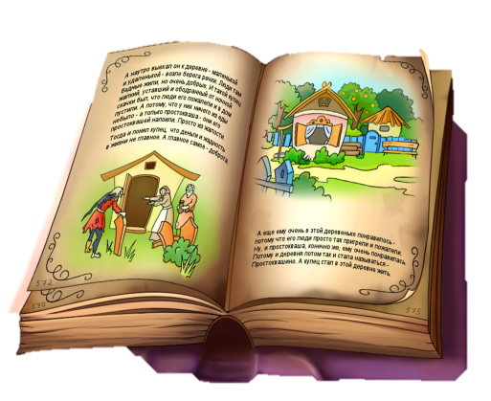
Возрастные особенности восприятия произведений художественной литературы дошкольниками.
В 3-4 года (младшая группа) дети понимают основные факты произведения, улавливают динамику событий. Однако понимание сюжета часто бывает фрагментарным. Важно, что понимание связано у них с непосредственным личным опытом.
Малыши лучше осмысливают начало и конец произведения. Представить самого героя, его внешность они смогут, если взрослый предложит им иллюстрацию. В поведении героя они видят только действия, но не замечают его скрытых мотивов поступков, переживаний.
Особенности восприятия литературного произведения детьми младшего дошкольного возраста определяют задачи:
Обогащать жизненный опыт детей знаниями и впечатлениями, необходимыми для осознания литературного произведения.
Помогать соотносить имеющийся детский опыт с фактами литературного произведения.
Помогать устанавливать простейшие связи в произведении.
Помогать видеть наиболее яркие поступки героев и правильно их оценивать.

Slide 6
В 4-5 лет (средняя группа) у детей обогащается опыт знаний и отношений, расширяется круг конкретных представлений. Дошкольники легко устанавливают простые причинно-следственные связи в сюжете. Могут вычленить главное в последовательности действий. Однако скрытые замыслы героев детям еще не понятны. Ориентируясь на свой опыт и знания норм поведения, чаще всего, дают правильную оценку действиям героя, но выделяют только простые и понятные им поступки. Скрытые мотивы героев по-прежнему не замечают.
Задачи:
Формировать умение устанавливать в произведении разнообразные причинно-следственные связи.
Обращать внимание детей на разнообразные поступки героя.
Формировать умение видеть простые, открытые мотивы поступков героев.
Способствовать тому, чтобы дети определяли свое эмоциональное отношение к герою и мотивировали его.

Slide 7
В 5-6 лет (старшая группа) дети более внимательно относятся к содержанию произведения, к его смыслу. Эмоциональное восприятие менее выражено. Дети способны понять события, которых не было в их непосредственном опыте. Они способны установить в произведении многообразные связи и отношения среди героев. Дети учитывают не только поступки и действия героя, но и его переживания, помыслы. При этом старшие дошкольники сопереживают вместе с героем. Эмоциональное отношение опирается на характеристику героя в произведении и более адекватно авторскому замыслу.
Задачи:
Способствовать установлению детьми многообразных причинно-следственных связей в сюжете произведения.
Формировать умение анализировать не только действия героев, но и их переживания.
Формировать осознанное эмоциональное отношение к героям произведения.
Обращать внимание детей на языковую стилистику произведения, авторские приемы изложения текста.

Slide 8
В 6-7 лет (подготовительная группа) дошкольники начинают осмысливать произведения не только на уровне установления причинно-следственных связей, но и понимают эмоциональный подтекст. Дети видят не только разнообразные действия героя, но и выделяют ярко выраженные внешние чувства. Усложняется эмоциональное отношение к героям. Дети могут не только сопереживать вместе с героем, но и рассматривать события с точки зрения автора произведения.
Задачи:
Обогащать литературный опыт дошкольников.
Формировать умение видеть авторскую позицию в произведении.
Помогать детям осмысливать не только действия героев, но и проникать в их внутренний мир, видеть скрытые мотивы поступков.
Способствовать умению видеть смысловую и эмоциональную роль слова в произведении.

Slide 9
В соответствии с ФГОС дошкольного образования наиболее актуальным является такое взаимодействие педагога с детьми, которое проходит в формах, специфических для дошкольников: в игре, в познавательной и исследовательской деятельности, в форме творческой активности. Использование сюжетных картинок как раз отвечает этому требованию.
Работа с сюжетными картинками знакома педагогам в рамках речевого развития дошкольников.
Предлагаемые картинки должны быть связаны единым содержанием, на них изображены действия героев в определенной последовательности. Задачи данной системы занятий — развивать у детей умение устанавливать причинно-следственные связи, развивать речь и речевое творчество.
Задания:
Предлагается набор картинок, в которых заведомо нарушена последовательность. Дети должны отыскать ошибку и исправить ее. Далее дается задание рассказать сюжет по картинкам придумать название рассказа. Задача — выявить умение детей выстроить содержание картинок в логической последовательности.

Slide 10
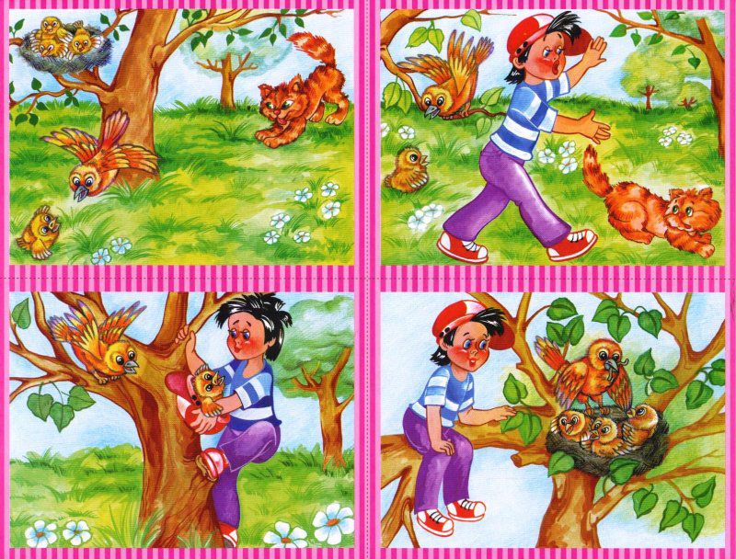
Выставляется вся серия картинок. Первая открыта, остальные закрыты. Предлагается по такому расположению составить небольшой рассказ (по одной картинке). После составления рассказа открывается вторая картинка, дети снова придумывают рассказ по данному расположению.
Далее открывается третья картинка (действия те же), затем четвертая картинка (действия те же). Дети придумывают название, выбирается самое удачное. Задача – развивать воображение, умение предвидеть развитие сюжета, действия персонажей, изображенных на первой картинке, формировать умение придумывать наиболее точное название рассказа.

Slide 11
Предлагается серия картинок, которую надо разложить в правильной последовательности и составить коллективный рассказ. Педагог спрашивает, кто начнет рассказ, кто расскажет середину, кто будет заканчивать. Задача – закреплять представление о композиции, формировать умение действовать сообща, помогать товарищу случае затруднения.
Предлагается серия из четырех картинок: три первые закрыты, последняя открыта. Вопрос: «Как вы думаете, что здесь могло произойти? Попробуйте составить рассказ, когда вы знаете, чем закончились события». Один ребенок рассказывает по такому расположению. Затем открывается первая картинка. Снова придумывается рассказ. После этого открываются средние картинки. Коллективно или один ребенок составляет рассказ по открытым картинкам. Дается название, выбирается лучшее. Задача – закреплять представление о композиции, развивать воображение, логику выстраивания сюжета.
Педагог показывает одну картинку, дети рассматривают. Затем ребенок придумывает рассказ по одной картинке. Вопрос: «Может ли быть продолжение у этого рассказа? Каким оно может быть?» Затем выставляется вся серия картинок из 5 штук. Открываются первая, третья и пятая. Вторая и четвертая – закрыты. Дети составляют рассказ по такому расположению. Затем открывается вторая картинка, снова составляется рассказ. Те же действия с четвертой картинкой. Группа из 5 человек составляет новый рассказ. Задача – формировать умение чувствовать логику изложения, развивать воображение.

Slide 12
Педагог выставляет серию из 4 картинок, открываются первая и четвертая, вторая и третья – закрыты. Дети придумывают рассказ по этому расположению (по 2 картинкам), дают название. Затем открываются все картинки, составляется рассказ. Задача – закреплять представление о композиции (известно начало и конец, дети предполагают, что может быть изображено в середине).
Варианты заданий:
Поиграть в игру «Какой картинки не стало?» (дети закрывают глаза, а воспитатель прячет одну из иллюстраций) или «Какой не хватает?»
Поиграть в игру «Какие картинки поменялись местами?»
Раздать картинки детям и предложить выставить их на демонстрационном полотне в нужный момент коллективного рассказа.
Перемешать сюжетные картинки к 2-3 знакомым сказкам, раздать и предложить разложить по сказкам в правильной последовательности и рассказать.
Раздать по одной иллюстрации и определить по ней название сказки.
Раздать каждому ребенку по картинке к 2-3 сказкам и прочитать фрагменты из этих сказок (дети угадывают по отрывку и поднимают соответствующие иллюстрации).

Slide 13
Таким образом, в рамках развивающего обучения дети выполняют различные лексические и грамматические упражнения, направленные на формирование умений составлять простые и сложные предложения, подбирать синонимы и антонимы к заданным словам, связывать между собой части высказывания.

